Slide 1
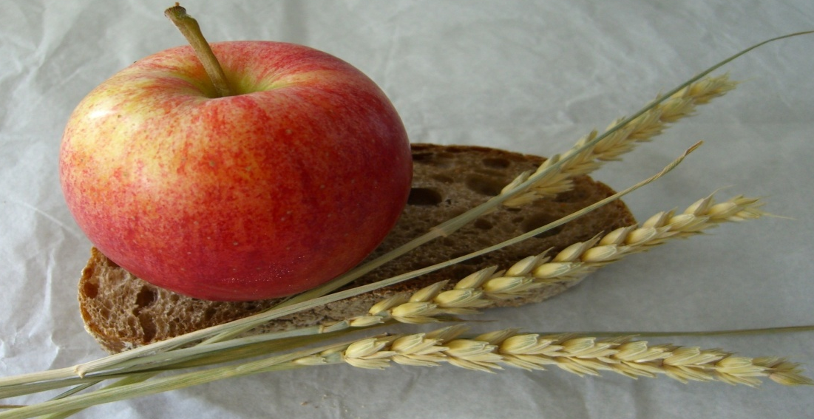
Vollwerternährung

Slide 2
Gründe für Vollwerternährung
Optimale Nährstoffversorgung
Bessere Sättigung
Steigerung der Leistungsfähigkeit
Stärkung des Immunsystems
Prävention für viele Zivilisationskrankheiten
Schonung der Umwelt
Sozialverträglichkeit

Slide 3
Philosophie: Nachhaltigkeit
Die Vollwerternährung berücksichtigt:
Eine gesunde Ernährung
Umweltverträglichkeit
Wirtschaftlichkeit
Sozialverträglichkeit
Individuum
Gesundheit
Gesellschaft
Vollwert-Ernährung
Umwelt
Wirtschaft

Slide 4
Nachhaltigkeit bedeutet
vermehrt pflanzlich
möglichst wenig verarbeitet
ökologisch erzeugt
regional und saisonal
umweltverträglich verpackt
fair gehandelt

Slide 5
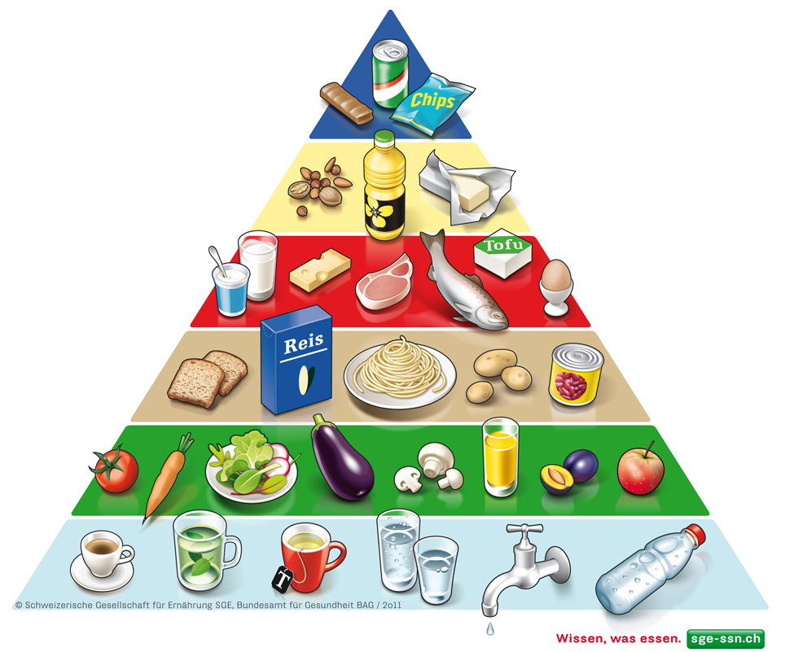
Nahrungsmittelauswahl
Die Grundlage ist die Nahrungsmittelpyramide
Frische, möglichst unverarbeitete Lebensmittel
Die Hälfte in Form von Rohkost
Überwiegend pflanzliche
Ernährung (ca. 70 %) mit sehr
wenig oder gar keinem
Fleisch/Fisch und wenig
Eiern

Slide 6
Vollwertgetreide
Vermehrt Hülsenfrüchte
Möglichst wenig Tiefkühl-
produkte oder Konserven
Lebensmittel aus biologischem
Landbau und bei Importgütern aus
Fairem Handel
Einheimische Lebensmittel bevorzugen nach jahreszeitlichem Angebot

Slide 8
Verdauungsbeschwerden
Bei der Umstellung auf mehr Vollgetreide, Hülsenfrüchte und Rohkost können Blähungen auftreten. Abhilfe:
Gut kauen, langsam essen
Genügend trinken
Langsame Umstellung
Rohkost individuell anpassen
Schwerverdauliches weglassen

Slide 9
Vollwertiger Mittagslunch
Sandwich mit Vollkornbrot gefüllt mit Käse, Eier, Kräuterquark oder magerem Fleisch und Gemüsescheiben + Saisonsalat
Birchermüesli mit Flocken + Vollkornbrot
Reichhaltiger Salatteller + Vollkornbrot
Reichhaltiger Hülsenfrucht- oder Getreidesalat
Immer ergänzen mit Obst, Nüssen oder Kernen

Slide 10
Vollwertig auswärts essen
Kantine mit Buffet wählen
Restaurants mit kleiner Menükarte garantiert eher für frische Gerichte
Die Hälfte des Essens soll immer aus Salat und Gemüse bestehen
Als Vorspeise immer einen Salat mit verschieden farbigen Gemüsen wählen
Fettarme Gerichte und ohne Saucen wählen
Versäumtes zuhause ergänzen

Slide 11
Fix auf den Tisch
Vollwerternährung muss nicht zwingend zeitaufwändiger sein:
Sammeln Sie geeignete Rezepte
Planen Sie den Einkauf und das Kochen
Beziehen Sie die Familie mit ein
Kochen Sie das Doppelte: Einmal kochen – zweimal essen
Besuchen Sie einen Kochkurs

